Slide 1

EDGUZ
RETARDA

Slide 2
EDGUZOVE OSOBINE
On jenajgluplji
Ima 15 žena a one su glupe kao Edguz
Pored žena on je i peder
Edguz je reterda i vlada Retardlendom
On je izmišljen
Zamišljen je kao debil sa šalom
bizarnom frizurom crne boje bled je i
nizak i jako ružan

Slide 3
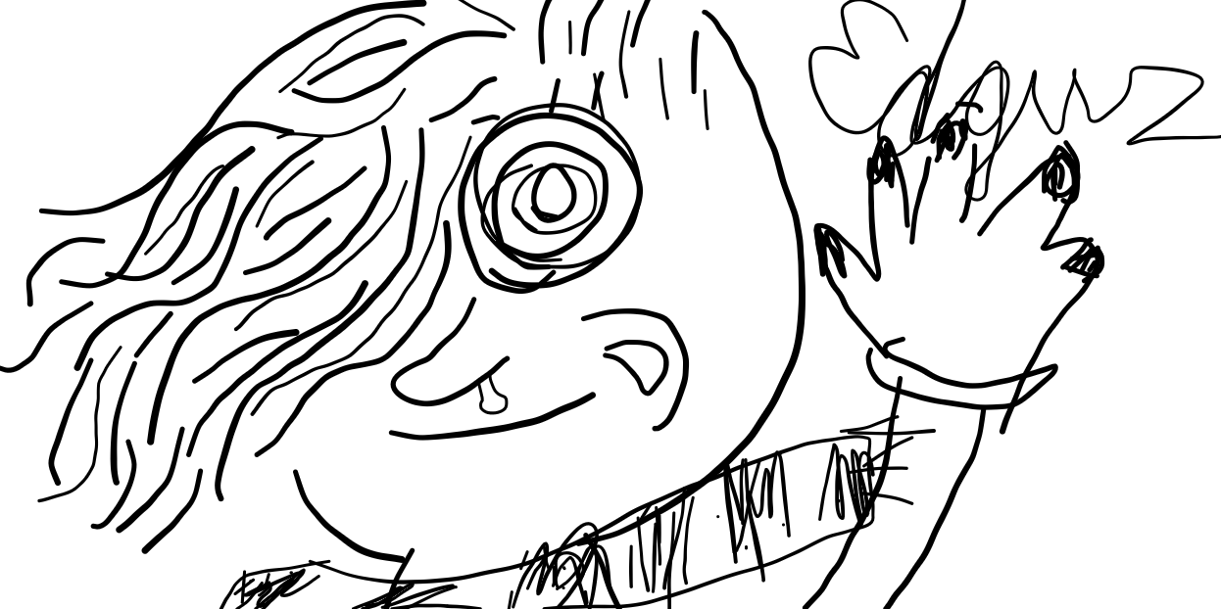
EDGUZ JE NEPONOVLJIVA POJAVA
NIKO nije glup kao Edguz
Edguz je najgluplje biće i takvo biće ne postoji
Edguz je dovoljno reterdiran da trenira ručni ples
Nepostoji neko ko Edguzu želi da bude prijatelj osim nekih reterda
Edguz ne može biti pametan ali možemo ga zamisliti kao retarda i nikako ne može da postoji van naših mozgova jer u mozgu svako ima svog Edguza

Slide 4


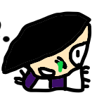
KAKO SAM SMISLILA EDGUZA
Edguz NIJE MOJE DELO. Edguz je delo jedne igrice i delovao mi je kao nekakav retard i od toga sam napravila priču. Iskreno da nema te igrice vi ovo ne biste čitali pa zato smatram da je jako bilo pametno što sam je instalirala. Kako god Edguz jeste retard i Edguz jeste izmišljen ali da nije njega nebi bilo ni ovoga. I ja nisam smislila Edguza nego ta igrica ali sam ja Edguza napravila u najveću retardu ikad.
Ovo je Edguz iz igrice
Ovo su moje verzije Edguza

